Slide 1

API Design Rules
Beheer - Highlights

Slide 2
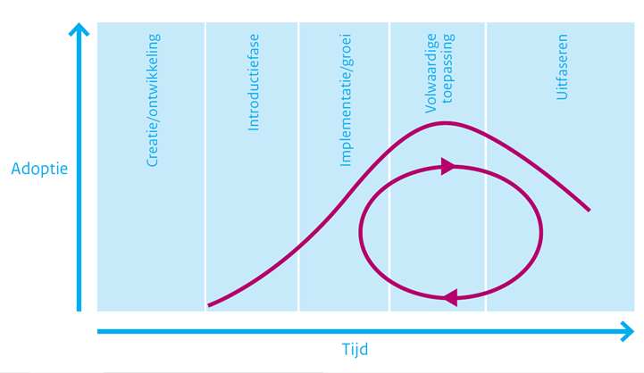
Status
De actuele versie van de ADR-standaard is 1.0. Deze versie is op 09-07-2020 door het OBDO vastgesteld op advies van het Forum Standaardisatie.
De status van de ADR-standaard is ‘Verplicht (pas toe leg uit)’. Dit houdt kort gezegd in dat Nederlandse overheden en instellingen uit de (semi) publieke sector verplicht zijn deze standaard toe te passen op het moment dat zij REST API’s gaan gebruiken voor het ontsluiten van overheidsinformatie en/of functionaliteit. (Zie voor meer informatie over het pas toe of leg uit beleid: forumstandaardisatie.nl )
De verplichting is gepubliceerd door het Forum Standaardisatie op: https://www.forumstandaardisatie.nl/open-standaarden/rest-api-design-rules
Versie 1.0 van de ADR is gepubliceerd op: https://publicatie.centrumvoorstandaarden.nl/api/adr/1.0
De laatste versie van de ADR is gepubliceerd op: https://publicatie.centrumvoorstandaarden.nl/api/adr/
De laatste concept versie van de standard is gepubliceerd op: https://logius-standaarden.github.io/API-Design-Rules/

Slide 3
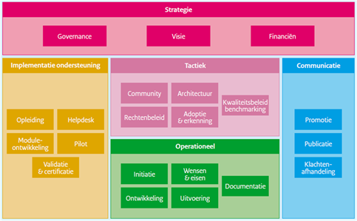
Bomos
Beheer en Ontwikkel Model voor Open Standaarden (BOMOS)
Voor de beheerorganisatie heeft Logius een generiek beheermodel opgezet, waar het beheermodel van de ADR-standaard is afgeleid.

Slide 4
Governance Structuur
Bij het beheer van een open standaard hoort een open governance en een open procedure voor belanghebbenden om te kunnen participeren in het beheer. Logius, neemt hierin de rol van onafhankelijke, duurzame beheerpartij en facilitator. Bij het beheer van de ADR worden verschillende gremia onderscheiden die gezamenlijk invulling geven aan de governance op de standaard:
API-community (Interesse Groep - IG) Dit is het meest operationele gremium waarin iedere belangstellende/belanghebbende vragen kan stellen over de ADR-standaard en suggesties kan doen voor de doorontwikkeling van de standaard. Dergelijke vragen en suggesties worden door Logius verzameld en voorgelegd aan het Technisch Overleg en als issue geregistreerd bij de werkgroep ADR van het kennisplatform API’s.
Technisch Overleg (Technische Architectuur Groep – TAG) Het Technisch Overleg is een periodieke bijeenkomst van de Technische Architectuur Groep (TAG) waarbij de vragen en doorontwikkelwensen m.b.t. de ADR worden doorgenomen, geprioriteerd en worden uitgewerkt. Daarnaast wordt door de leden de releaseplanning en de roadmap opgesteld. Deelname aan de TAG is vrij voor eenieder die een belang heeft bij de standaard (overheid, wetenschap en markt)
Tactisch overleg ADR Dit gremium is verantwoordelijk voor het vaststellen van de doorontwikkel-roadmap, het vaststellen van minor releases van de standaard en dient als het voorportaal van het strategisch/besluitvormende gremium: het OBDO. N.B. Dit tactische gremium is momenteel nog niet actief, waardoor Logius bij wijzigingen aan de standaard, de nieuwe versie voorlegt aan het Forum Standaardisatie, voor het borgen van een zo breed mogelijke afstemming met verschillende belanghebbenden.
Het Overheidsbrede Beleidsoverleg Digitale Overheid (OBDO) Dit is het hoogst ambtelijke gremium dat besluit over major releases van de standaard, het beheermodel van de standaard en externe publicaties over releases en van het standaardenbeleid. Op dit moment wordt het OBDO louter ‘gevoed’ door Forum Standaardisatie en is de focus voornamelijk het bestendigen van major releases van de standaard. Op het moment dat het tactische gremium is ingevuld, zal het OBDO waarschijnlijk een breder scala aan onderwerpen langs krijgen ter bestendiging. N.B. De definitieve invulling van de tactische en strategische laag wordt eind 2021 duidelijk

Slide 5
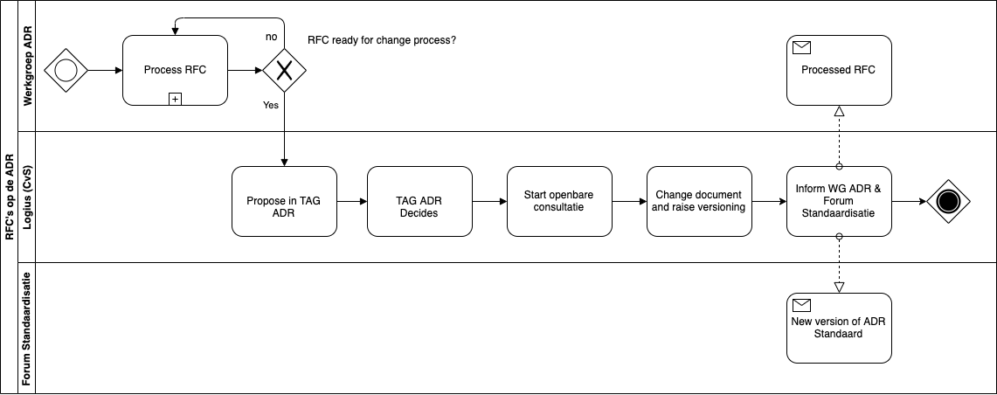
Operationeel RFC procesmodel
Werkgroep ADR van Kennis Platform API’s
Logius Centrum voor Standaarden (CvS)
Forum Standaardisatie

Slide 6
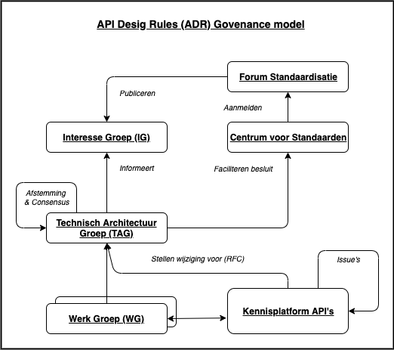
Model
Aanpassing op basis van concensus
Vrij om RFC’s op te stellen
Formele besluitvorming, aanmelding (openbare consultatie) & publicatie

